Slide 1
Annexe – Complément Projet

Slide 2










Objectifs
Rendre les données environnementales interopérables
Fournir des services et outils pour faciliter l’acquisition, le partage, le traitement et la mise à disposition des données et informations environnementales …
Application
Application
Air intérieur
Eau
Déchets
Polluants
Air intérieur
Air extérieur
Sol
Bruit
Actuel
Eau
Application
Solutions segmentées
Propriétaire
Interface
Verticale
Informations
Partielle
Peu accessible
Non adaptée
Outils disparates
Sensor
Réseaux
plateforme IoT
BDD, SIG
Capteur banalisé
Accès public
Accès restreint
Lieux publics / privé
Multi-réseaux
Etendu - LPWAN
Local - LAN
Personnel - PAN
Partage-Accès standard
Multi-variables
Structure BDD
API

Slide 3





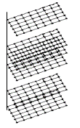


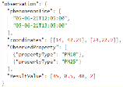




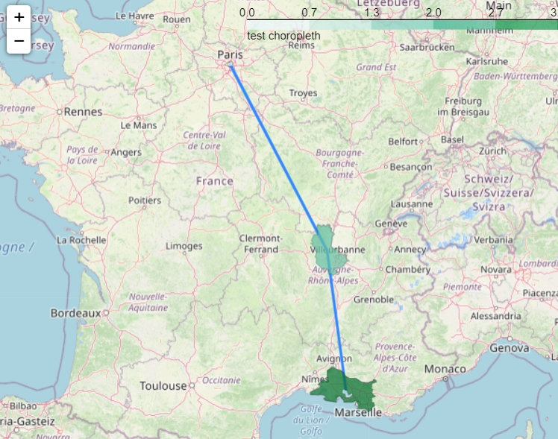
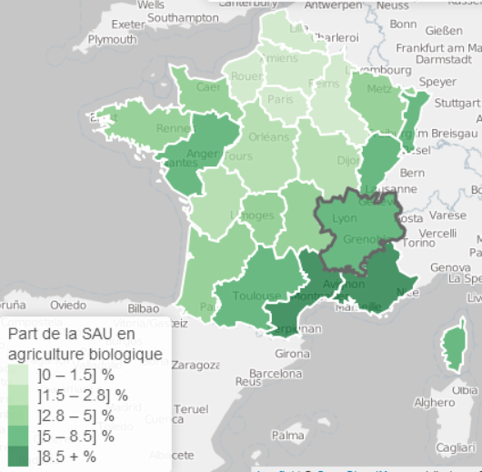
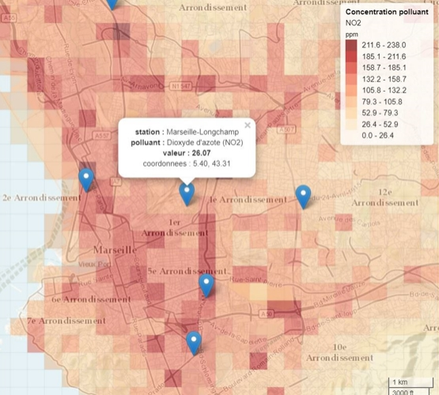
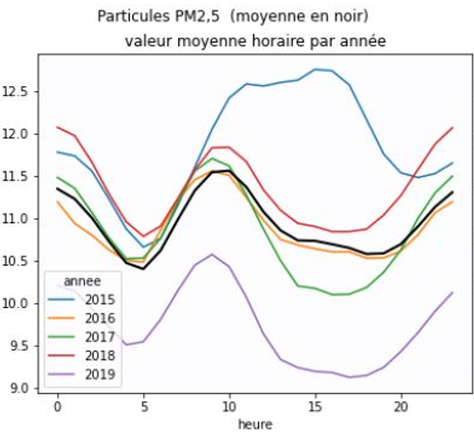
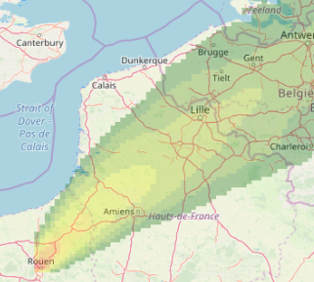
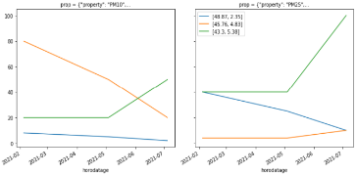
Connecteurs et Standards
Multi-standards
Acquisition
Réseau
…en s’appuyant sur des standards reconnus et convergés qui banalisent ces services et outils (ex. casques audio Bluetooth)
Open data
Sensor
BLE LoRa Sigfox
TCP/IP
Coverage – Time series
Environnemental
sensing
Environnemental
Monitoring facilities
Observations & measurement
Multi cas d’usage
Stockage
Partage
Mesures multiples
Stockage
Données brutes
Usage
Données alignées
Messagerie
Fichier, json
Publication
Topic
Mobiles
tracking
No-SQL
SQL
Historique
Temps réel
Simulations
Inventaires
Grid
(surf, vol, time)
Multi-formats
Traitement
Json (light / verbose)
BLE LoRa Compressé
Texte, binaire, fichier
Fournisseurs de plateformes et de services
Fournisseurs de logiciel de conception, d’étude et d’exploitation
Gestionnaires de flottes de capteurs
Intégrateurs de systèmes de mesure
Ouvert
Clients
Extensible, paramétrable, ajustable

Slide 4





Annexe : Référentiel normes et standards
Nombreux travaux de standardisation / structuration
Domaines disjoints
OGC
INSPIRE
Coverage
Sensor ML
Inspire ac-mf
Building Smart
TimeSeries
Sensor thing API
Inspire emf
IFC
In progress
To do
ISO TC211 : Géomatics
Environnemental Sensing
IFC
extension
Observation & Measurement
Bluetooth Services
To do
Environnemental sensing
Geo TIFF extension
Done
Environnemental sensing Extension
Device information
Exchange format
Communication
TIFF
ShapeFile
JSON-API
BLE
Location and navigation
Geo-JSON
JSON
LoRa

Slide 5
Annexe : Référentiel ISO-19156
“This International Standard defines a conceptual schema for observations, and for features involved in sampling when making observations. These provide models for the exchange of information describing observation acts and their results, both within and between different scientific and technical communities.
Observations commonly involve sampling of an ultimate feature-of-interest. This International Standard defines a common set of sampling feature types classified primarily by topological dimension, as well as samples for ex-situ observations. The schema includes relationships between sampling features (subsampling, derived samples).
This International Standard concerns only externally visible interfaces and places no restriction on the underlying implementations other than what is needed to satisfy the interface specifications in the actual”.

Slide 6
Annexe - Exemple complémentaire

Slide 7
Exemple 2 : open-data
Les données de mesure de la qualité de l’air sont caractérisées suivant trois paramètres :
Les stations de mesure (localisation géographique)
Les polluants (propriétés physiques)
Un échantillonnage horaire (datation)
Il n’existe pas de format de partage (et de stockage) :
soit fichier csv par station et polluants (lignes) et les valeurs horaires (colonnes)
Soit un fichier GeoJson mais sans les valeurs horaires
Il n’y a pas de traitement simple et automatisable pour analyser ces données
localisation
polluant
datation
Mesure air
Station |  | Polluant |  | Heure |  | Result
Traitement manuel
Stockage « standard »
Je peux faire une demande portant sur un périmètre géographique, une tranche horaire, une liste de polluants (API)
Je récupère ces données suivant le format standard ObsJSON
Je les exploite automatiquement suivant mon centre d’intérêt grâce aux outils supportant ce standard
API « standard »
Format de données « standard »
Outils d’exploitation « standard »

Slide 8
Exemples - explication
Les interfaces des capteurs sont banalisés (interfaces standards):
« Environmental Sensing Service » Bluetooth
« Observation JSON » WiFi
« Observation binaire » LoRa
standard
Muti-variables
(temps, espace, propriété)
Multi-échelles
(temps, espace, propriété)
Multi-formats
(JSON, binaire, API)
Conforme
(aux autres standards)
Le standard traite de façon simple tout type d’information unitaire ou agrégée
Compact et simple
Multi-données
(données uniques, multiples, complexes)
Ouvert et évolutif
(extensible)
Multi-usages
(capteur, stockage, réseau)
Les bases de données sont banalisées (interfaces standards) :
Format de données standard ObsJSON en entrée et en sortie
API standards
connecteurs
Multi-langages
(python, C++, JS)
Multi-outils
(json,shape, slot, ilist)
Récursif
(Observation d’Observation)
Modulables
(boîte à outils)
Les interfaces applicatifs sont banalisés
Connecteurs standards pour les traitements

Slide 9
Annexe : Extrait d’études

Slide 10
Annexe : Données environnementales
Qualification
« par nature ou par destination » (ex données liées à la mobilité)
Qualifiées « d’intérêt général »
Privées ou publiques
Données ouvertes
Interopérabilité
Formats ouverts
Standards de Données
Interface de programmation (API)
Faire des données environnementales des données d’intérêt général (rapport CNNum juillet 2020)
Pour une politique publique de la donnée (rapport Bothorel décembre 2020)
Proposal for a European Interoperability Framework for Smart Cities and Communities (may 2021)
OECD Mapping data portability initiatives, opportunities and challenges (December 2021)

Slide 11
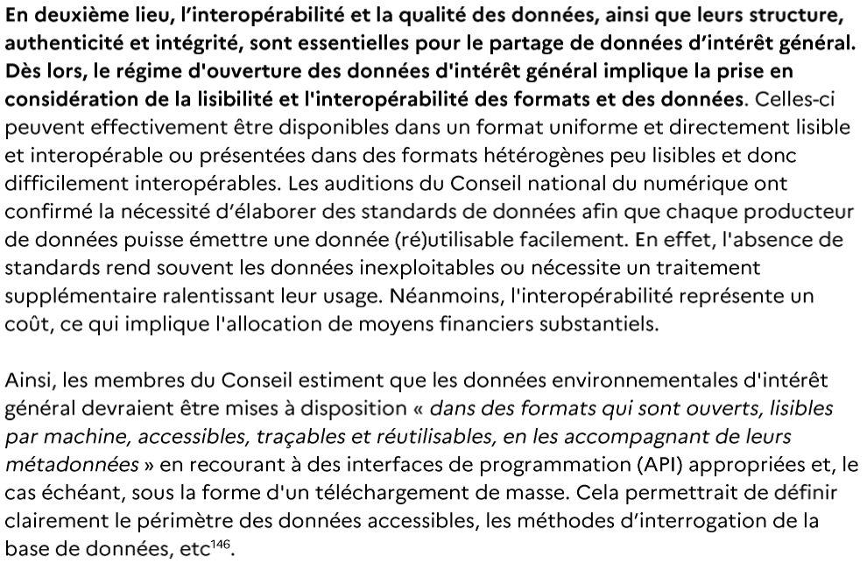
Données environnementales
Avis du conseil national du numérique – juillet 2020
« Faire des données environnementales des données d’intérêt général »

Slide 12
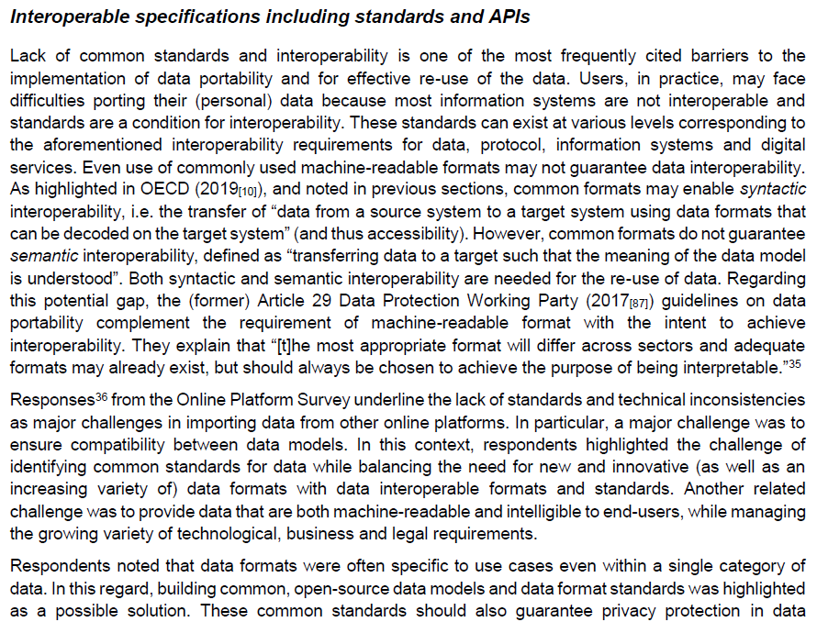
MAPPING DATA PORTABILITY INITIATIVES, OPPORTUNITIES AND CHALLENGES
OECD DIGITAL ECONOMY
PAPERS
December 2021

Slide 13
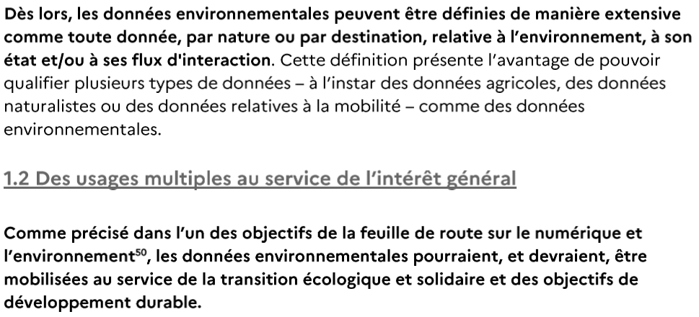
Avis du conseil national du numérique – juillet 2020 « Faire des données environnementales des données d’intérêt général »

Slide 14
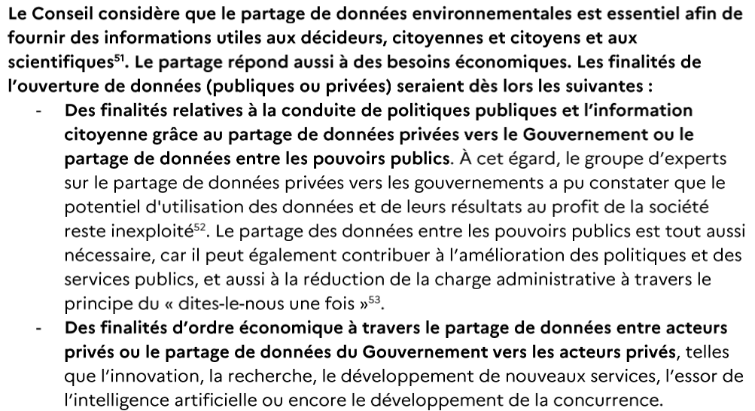
Avis du conseil national du numérique – juillet 2020 « Faire des données environnementales des données d’intérêt général »

Slide 15
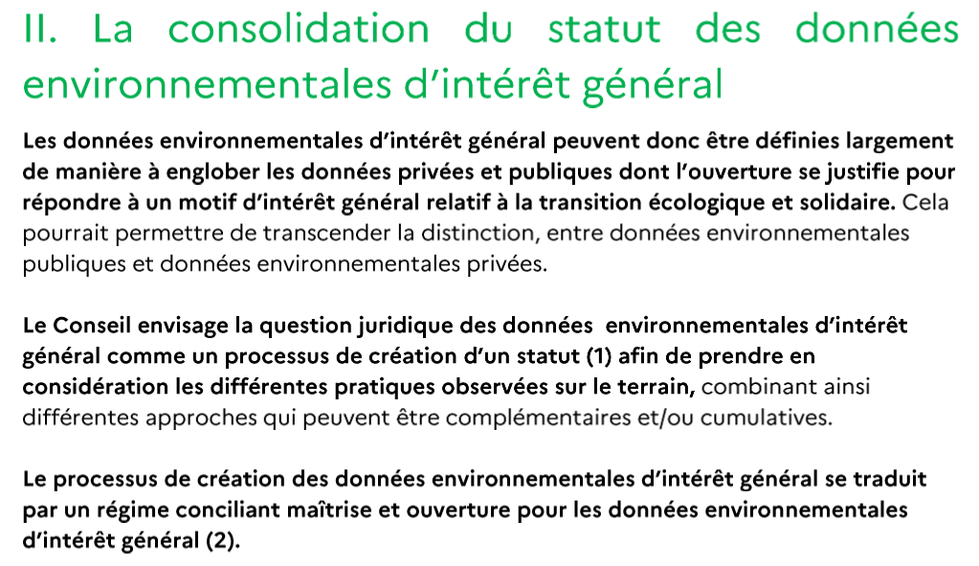
Avis du conseil national du numérique – juillet 2020 « Faire des données environnementales des données d’intérêt général »

Slide 16
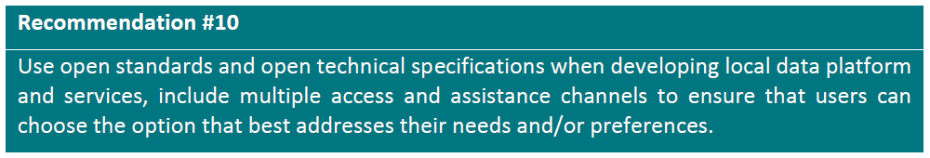
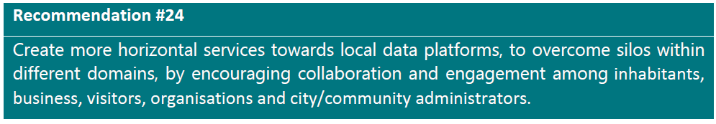
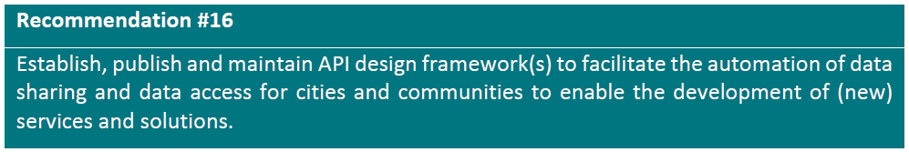
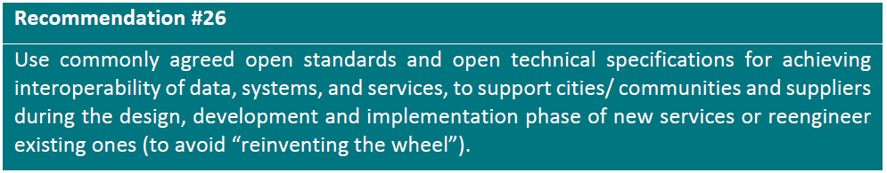
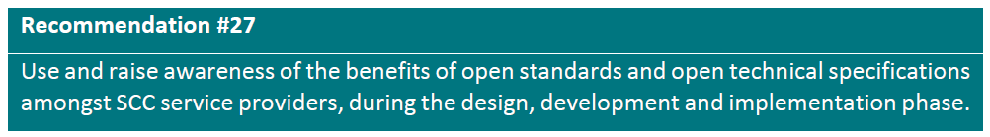
European Interoperability Framework for Smart Cities and Communities (EIF4SCC)

